Slide 1
Окружающий мир А.А.Вахрушев «Школа 2100» 3в класс МБОУ СОШ№10 г. Учалы
Учитель: Хайбуллина
Елена Евгеньевна

Slide 2
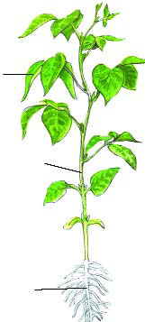
лист
стебель
корень

Slide 3
1
2
3
4
5
6

Slide 4
1
к
А
Р
А
С
ь
2
л
Е
с
3
У
Д
О
Б
Р
Е
Н
И
Е
4
Т
О
Р
ф
5
К
У
С
Т
А
Р
Н
И
К
6
Р
А
З
Р
У
Ш
И
Т
Е
Л
Ь

Slide 5
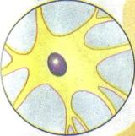
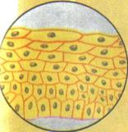
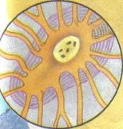
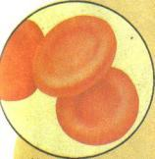
Многообразие клеток:
Нервные клетки
Клетки кожи
Клетки кости
Клетки крови

Slide 6
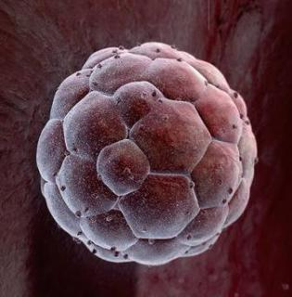
Клетки – маленькие лаборатории

Slide 7
цель:
Изучить строение клетки.
Что происходит внутри клетки?

Slide 8
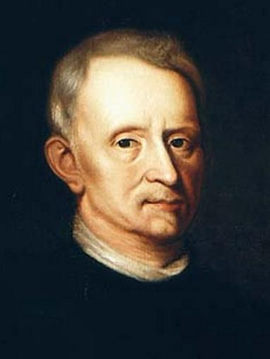
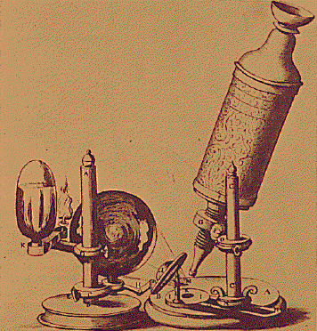
Роберт Гук

Slide 9
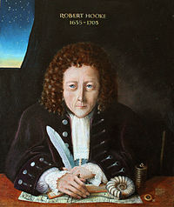
Роберт Гук и его микроскоп
Свой микроскоп Роберт Гук усовершенствовал более 300 лет назад. Это позволило ему взглянуть на обычные предметы при большом увеличении.
Роберт Гук
(1635 – 1703)
Английский ученый

Slide 10
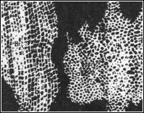
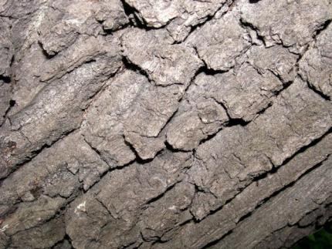
Клетки коры дуба (рисунок Гука)

Slide 12
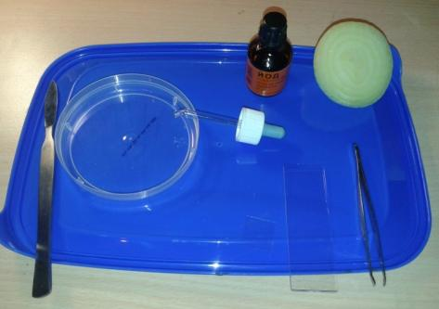
Рассмотрим клетку через микроскоп!
Оборудование:
Стеклянная чашка
Пипетка
Предметное и покровное стекло
Пинцет и скальпель
микроскоп
Материалы:
Лук
йод

Slide 13
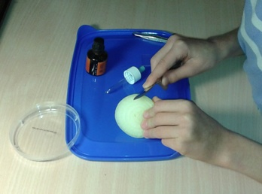
Ход работы: Этап 1
Скальпелем срежем тонкую чешуйку с луковицы
Положим срезанную чешуйку в стеклянную баночку

Slide 14
Этап 2
Приготовленную чешуйку лука помещаем в каплю раствора йода на предметном стекле
На предметное стекло наносим каплю раствора йода

Slide 15
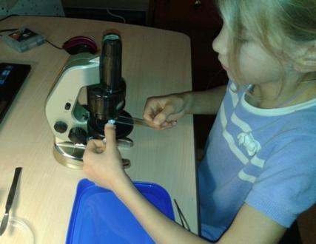
Этап 3
Накрываем препарат покровным стеклом
Помещаем на предметный столик микроскопа

Slide 16
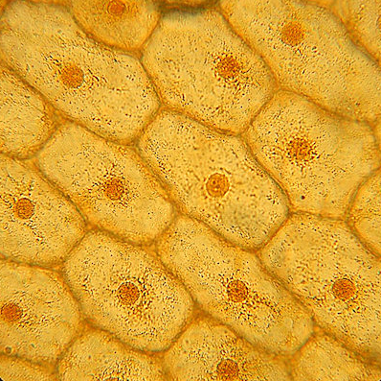

Slide 17
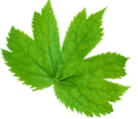
Почему листья зеленые?
Улавливает энергию солнечных лучей и придает растительной клетке окраску.
Хлорофилл в хлоропластах
Благодаря хлорофиллу происходит фотосинтез органического вещества

Slide 18
Этап 4
Рассмотрим клетки лука
Что вы увидели? А чего здесь нет?

Slide 19
Сравните с клеткой зеленого растения

Slide 21
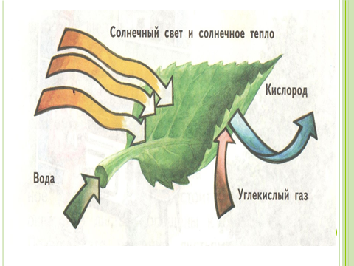

Slide 22
выводы:
1.Всё живое имеет клеточное строение.
2.Главными частями клетки являются: ядро, цитоплазма, мембрана.

Slide 23
Я узнал(а)….
Я понял(а)…
Я знаю…

Slide 24
Библиография:
Вахрушев А.А., Данилов Д.Д., Бурский О.В., Раутиан А.С. «Окружающий мир» 3 класс, («Обитатели Земли»), часть 1. - Баллас; Школьный дом, 2012 – 144 с., ил.
Хейзел Мэскелл «Что такое биология? Энциклопедия для любознательных»./ пер. с англ. Б.Гахаева. – М.: Эксмо, 2010. – 96с.
Видеофрагменты из архивов Лабунец О.Ю.
Стихи-загадки Июдина Л.А. (http://engschool18.ru/167-zhiznedeyatelnost-kletki-tkani-6kl.html
Фото из интернета
http://www.virtulab.net/index.php?option=com_content&view=article&catid=44%3A9&id=175%3A2009-08-30-10-23-41&Itemid=105
http://podmikroskopom.ru/kletki-kozhicy-luka/
Шаблон презентации – Кузнецова Ю.В., а так же фото из личного архива

